Slide 1
Связь музыки и математики
А.А. Зиновьева
МБОУ СОШ № 3 г.Облучье
10 класс
Научный руководитель:
учитель математики Т.В. Зиновьева

Slide 2
«Музыка - это математическая наука, в ней звук является предметом физики, а отношения между различными звуками - предметом математики»
Жан-Филипп Рамо

Slide 3
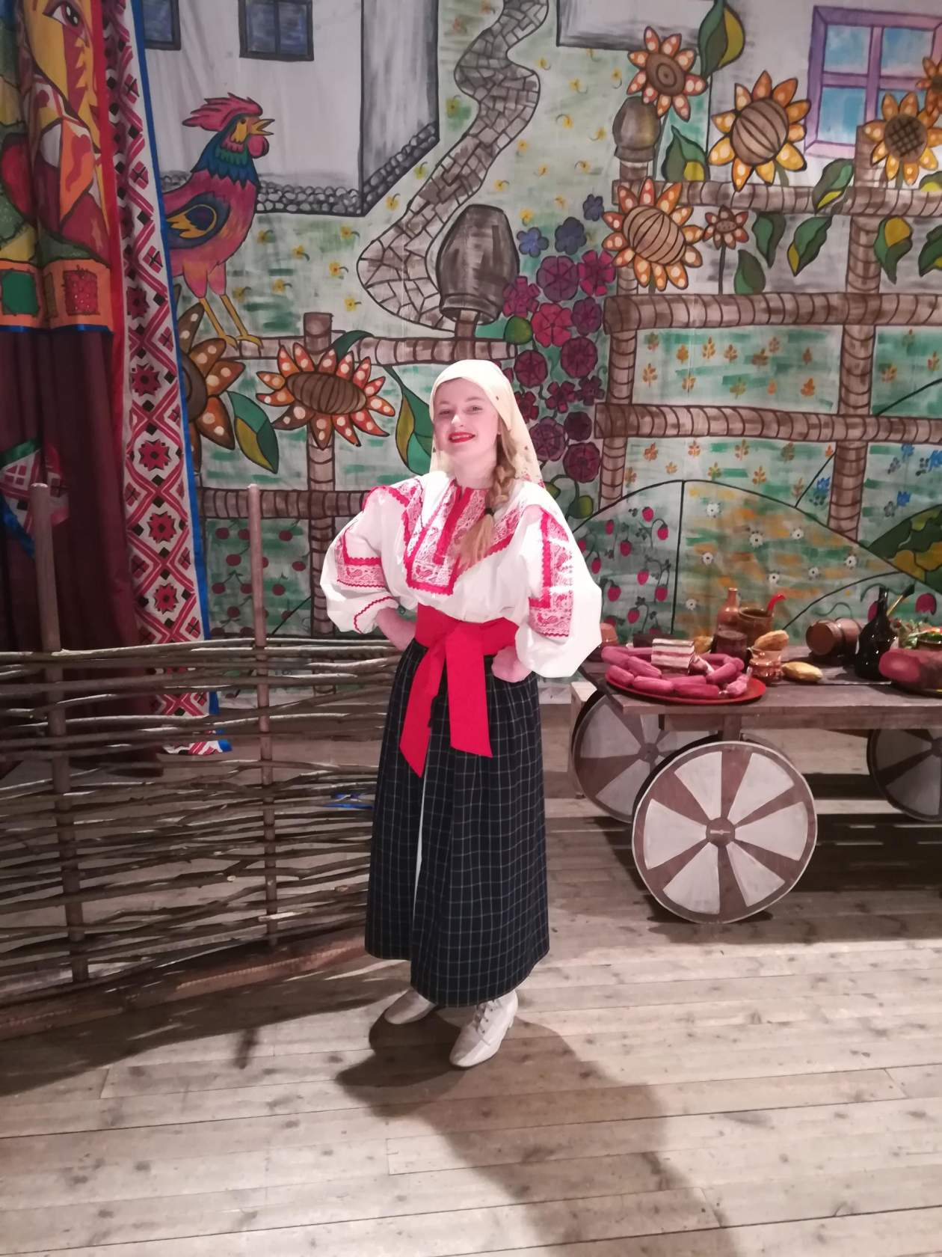

Slide 4
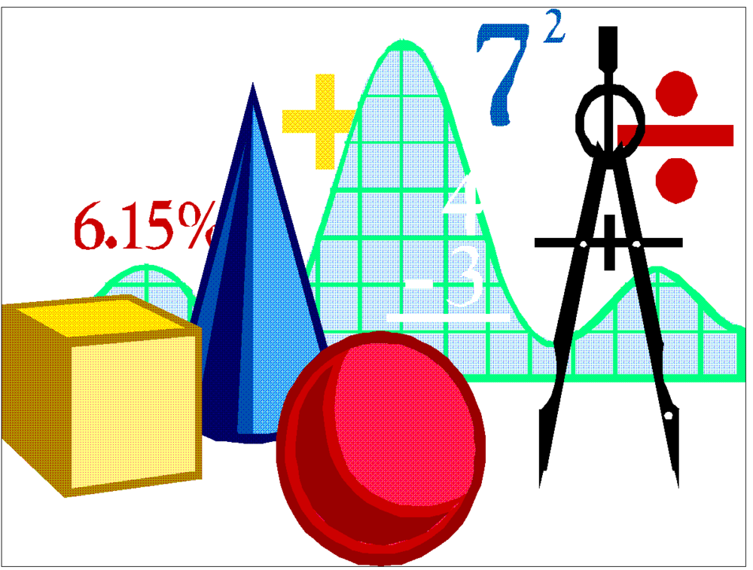
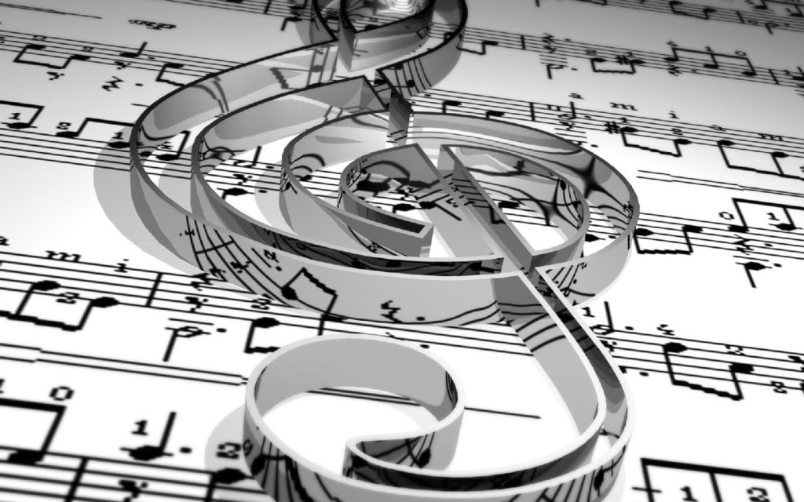

Slide 5
Цель исследования: выявление общих элементов и установление связи между математикой и музыкой.
Задачи:
- Выяснить, были ли в истории попытки связать математику с музыкой.
- Найти общие элементы в математике и в музыке.
- Установить связь между «мелодией» даты рождения и способностями личности.
- Создать «симфонию» своего класса.
- Создать мелодии числа π и числа е.
- Проанализировать и обработать отрывок музыкального произведения.
Гипотеза: существует связь между музыкой и математикой.
Объект исследования: музыка и математика.

Slide 6
История исследования связи музыки с математикой

Slide 7
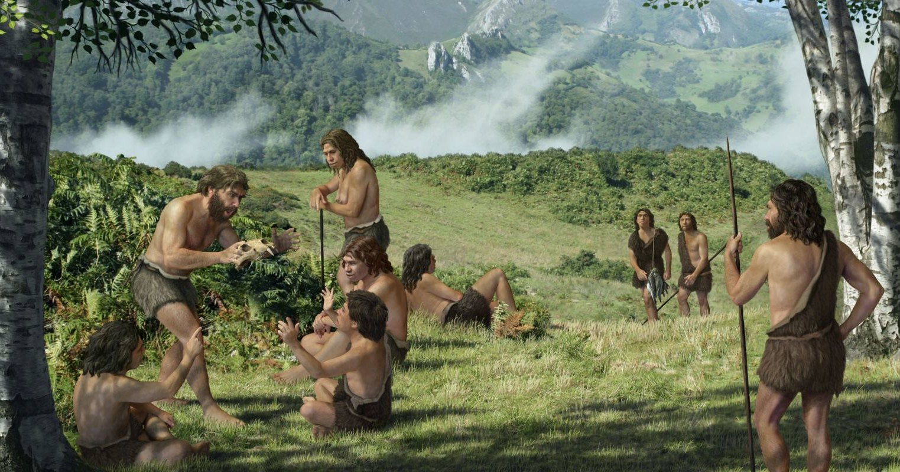

Slide 8
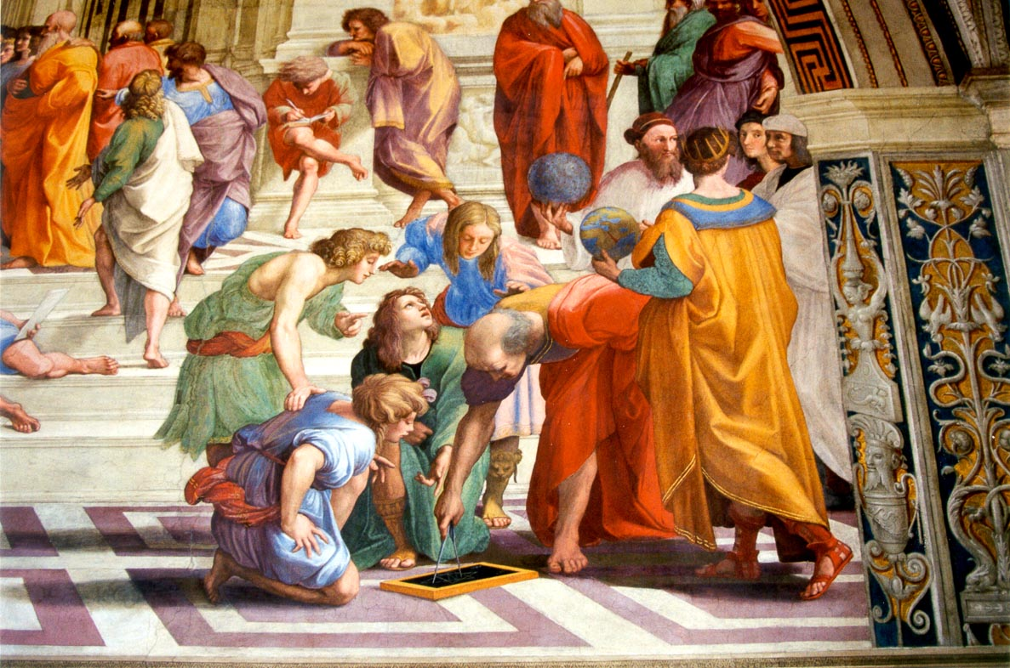
Ученики пифагорейской школы

Slide 9
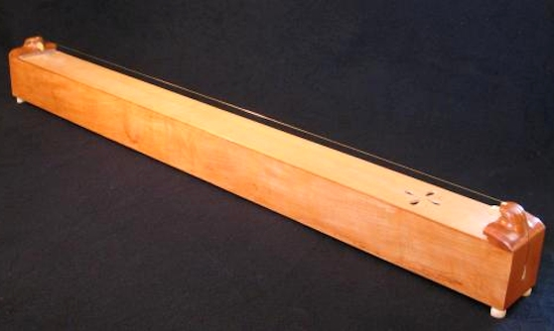
МОНОХОРД
12, 9, 8 и 6

Slide 10
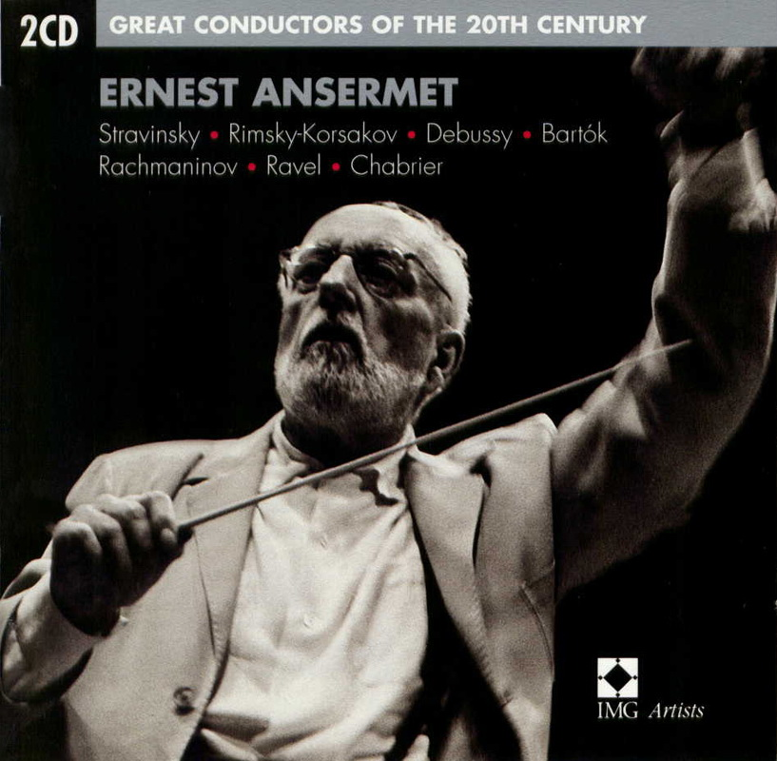
Эрнест Ансерме

Slide 11
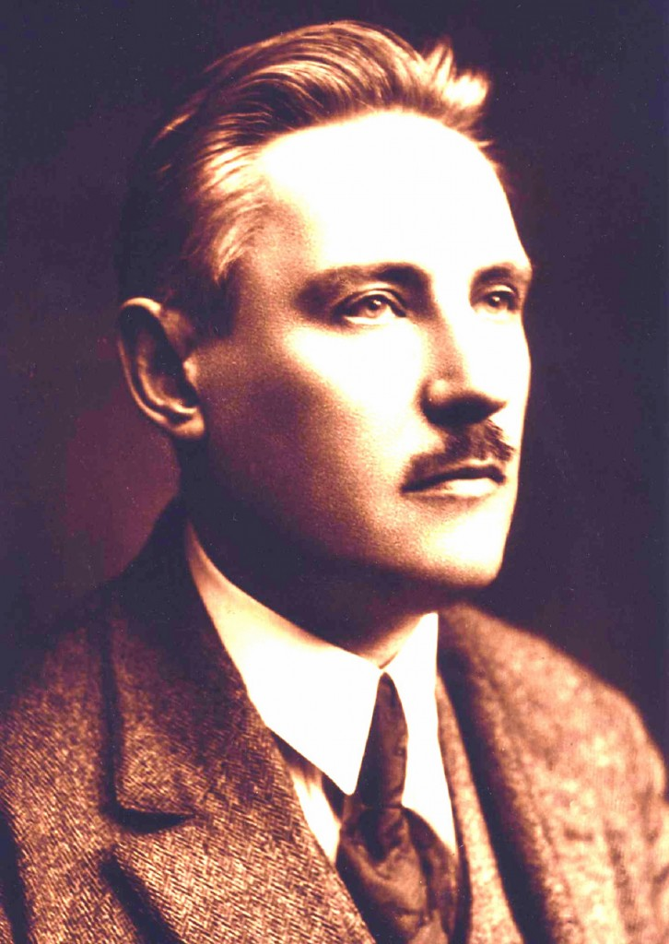
Леонид Сабанеев

Slide 12
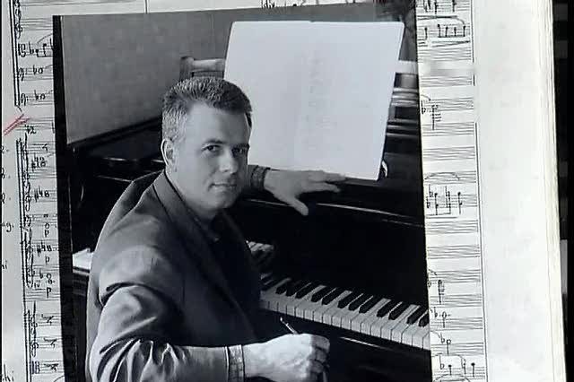
Эдисон Денисов

Slide 13

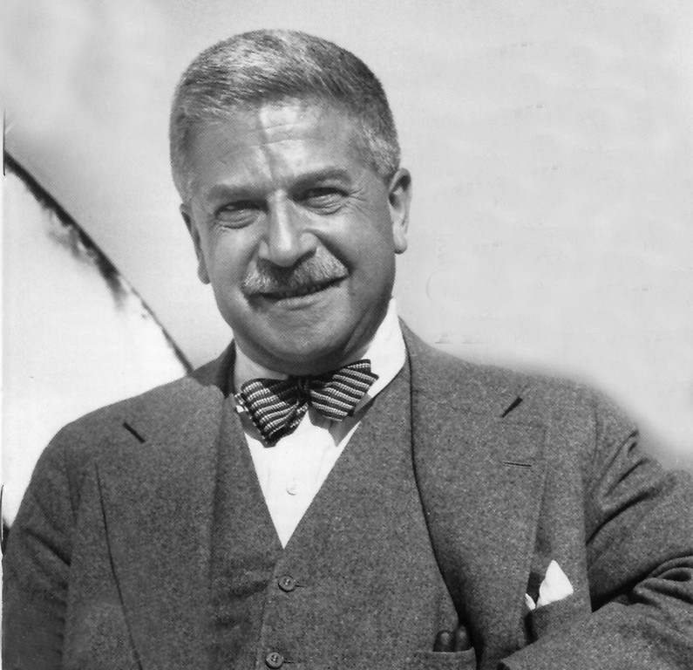
Альберт Эйнштейн Артур Шнабель

Slide 14
Математическое и музыкальное сопоставление

Slide 15
Первое - это цифровые обозначения.
Как и в математике, в музыке встречаются цифры: звукоряд – 7 нот, нотный стан – 5 линеек. Интервалы: прима – 1, секунда – 2, терция – 3, кварта – 4, квинта – 5, секста – 6, септима – 7, октава – 8. Обозначения аппликатуры и размер произведения записывается тоже при помощи цифр.

Slide 16
Второе - названия длительности нот, заимствована у дробей.
Поэтому ноты можно считать, как дроби в математике и одновременно названиями чисел:
Целая нота – 1; Половинная – 1/2; Четвертная – 1/4; Восьмая – 1/8.

Slide 17
Третье – сравнение чисел в математике и сравнение длительности нот в музыке.
В математике при сравнении чисел мы используем знаки – «больше», «меньше», «равно». В музыке также можно сравнивать длительность нот. Примеры:

Slide 18
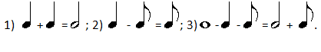
Четвертое – музыкально-математическое примеры.

Slide 19
Пятое – отсчет ритма в музыке и кратность чисел в математике.
Каким ритмом обладают числа кратные, например, 3? Будем акцентировать все числа, кратные 3. Вот что у нас получается |1, 2, 3|4, 5, 6|7, 8, 9|и т. д. Таким образом мы пришли к красивому, правильному, равномерному ритму, звучащему как музыкальный размер 3/4 (вальс).
Если посчитать числа, кратные двум |1, 2|3 ,4|5, 6|7, 8| и т.д. то увидим, что мы пришли к ритму, звучащему, как музыкальный размер 2/4 (марш).

Slide 20
Шестое – параллельность.
В музыке существуют параллельные тональности. Каждый знает, что в музыке есть нотный стан, который состоит из пяти параллельных линий. И в математике существуют параллельные прямые.

Slide 21
Симфония 10 класса

Slide 22
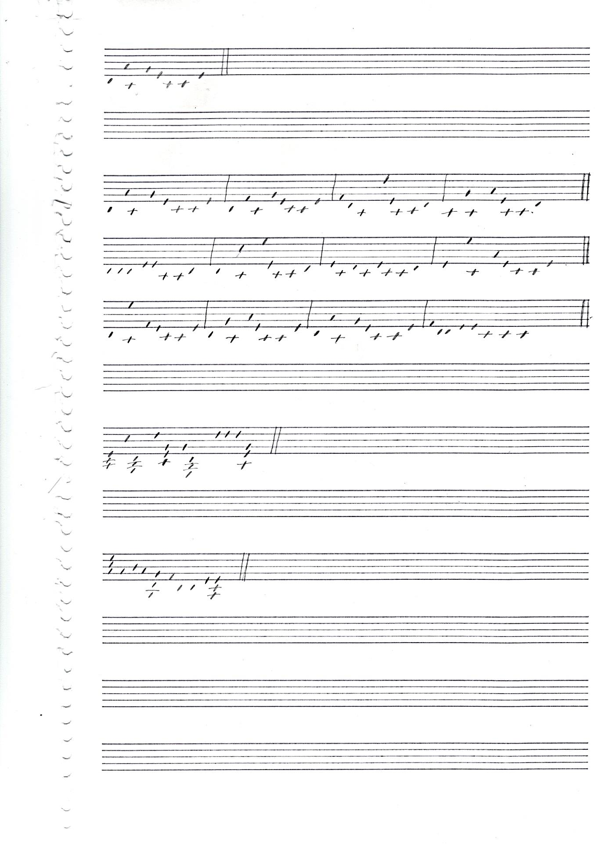

15.04.2002
ДО
РЕ
МИ
ФА
СОЛЬ
ЛЯ
СИ
ДО
РЕ
МИ
0
1
2
3
4
5
6
7
8
9

Slide 23
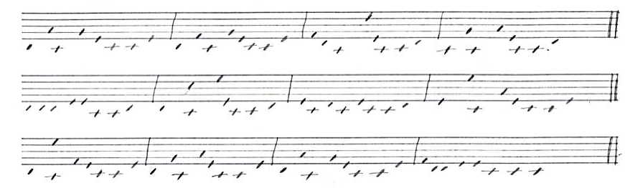
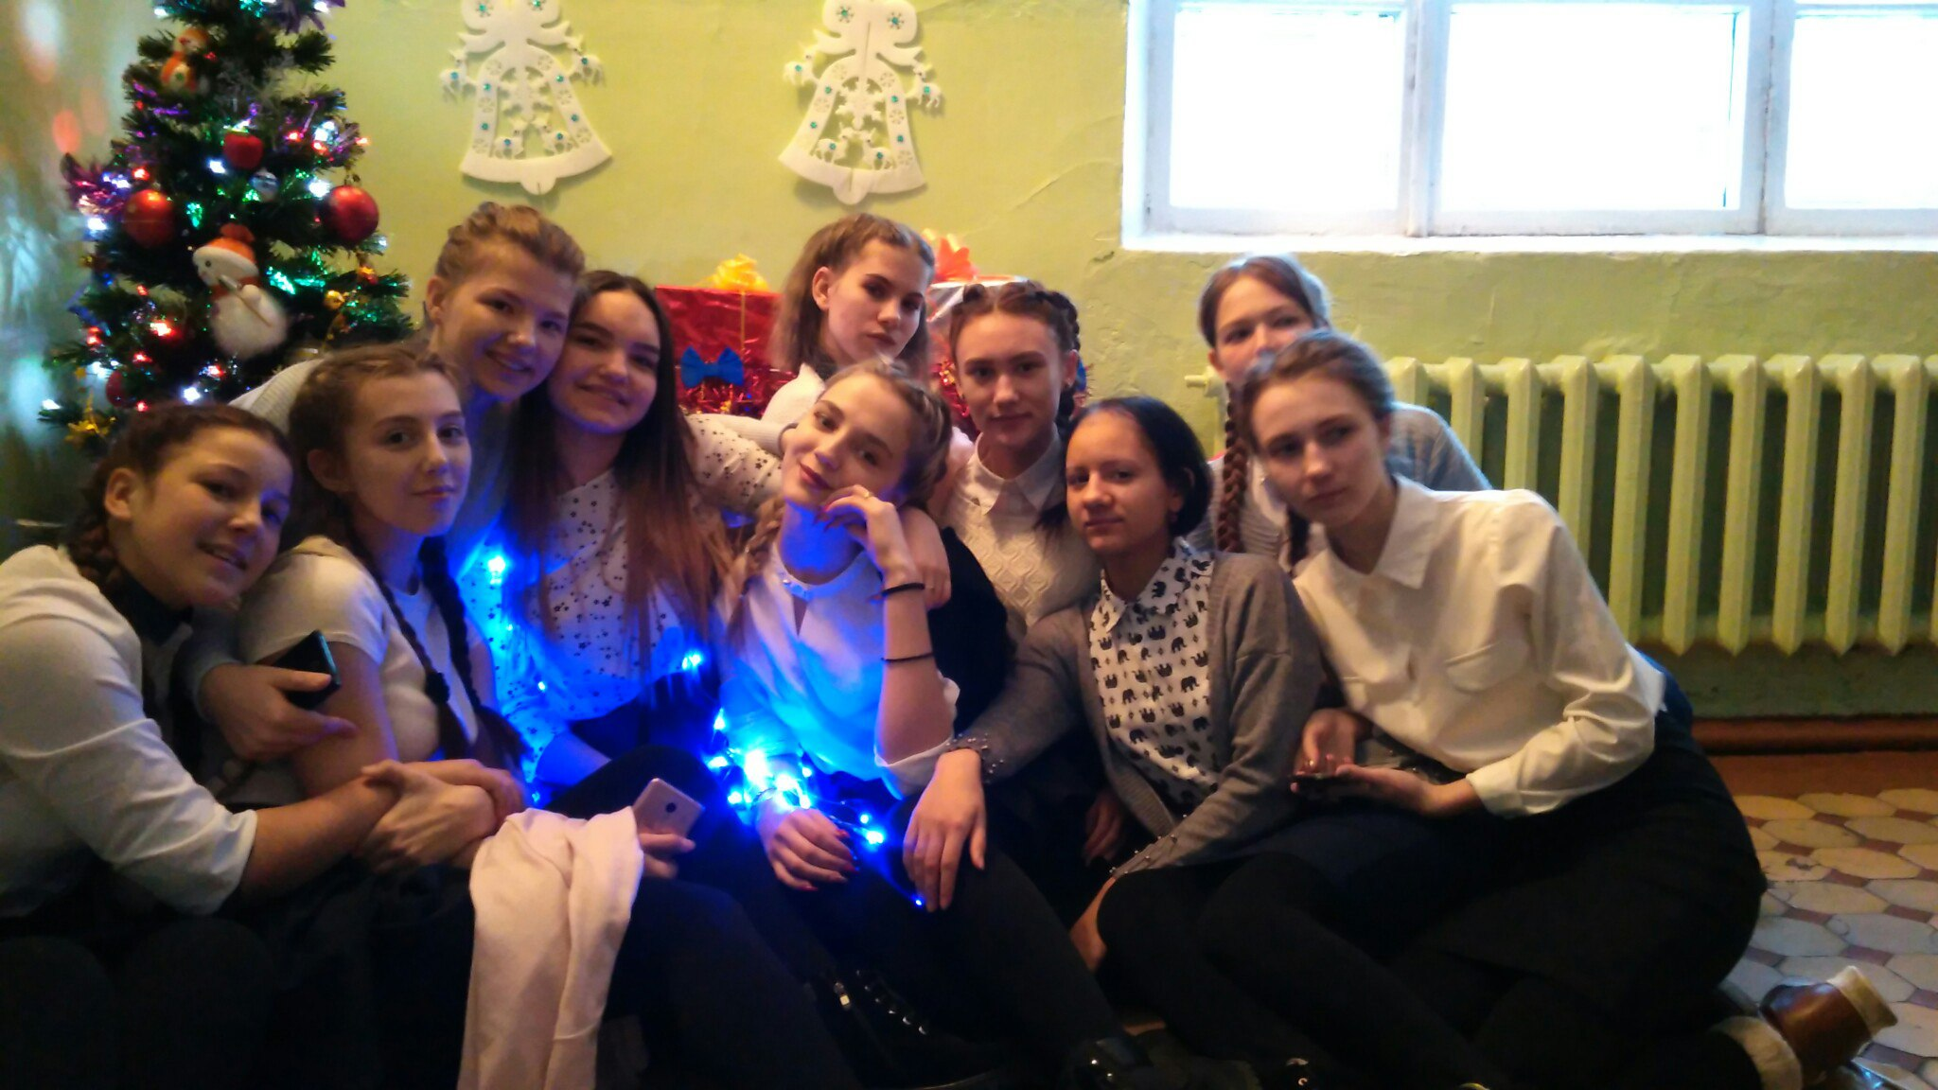
«Симфония 10 класса»

Slide 24
Мелодии известных математических констант

Slide 25
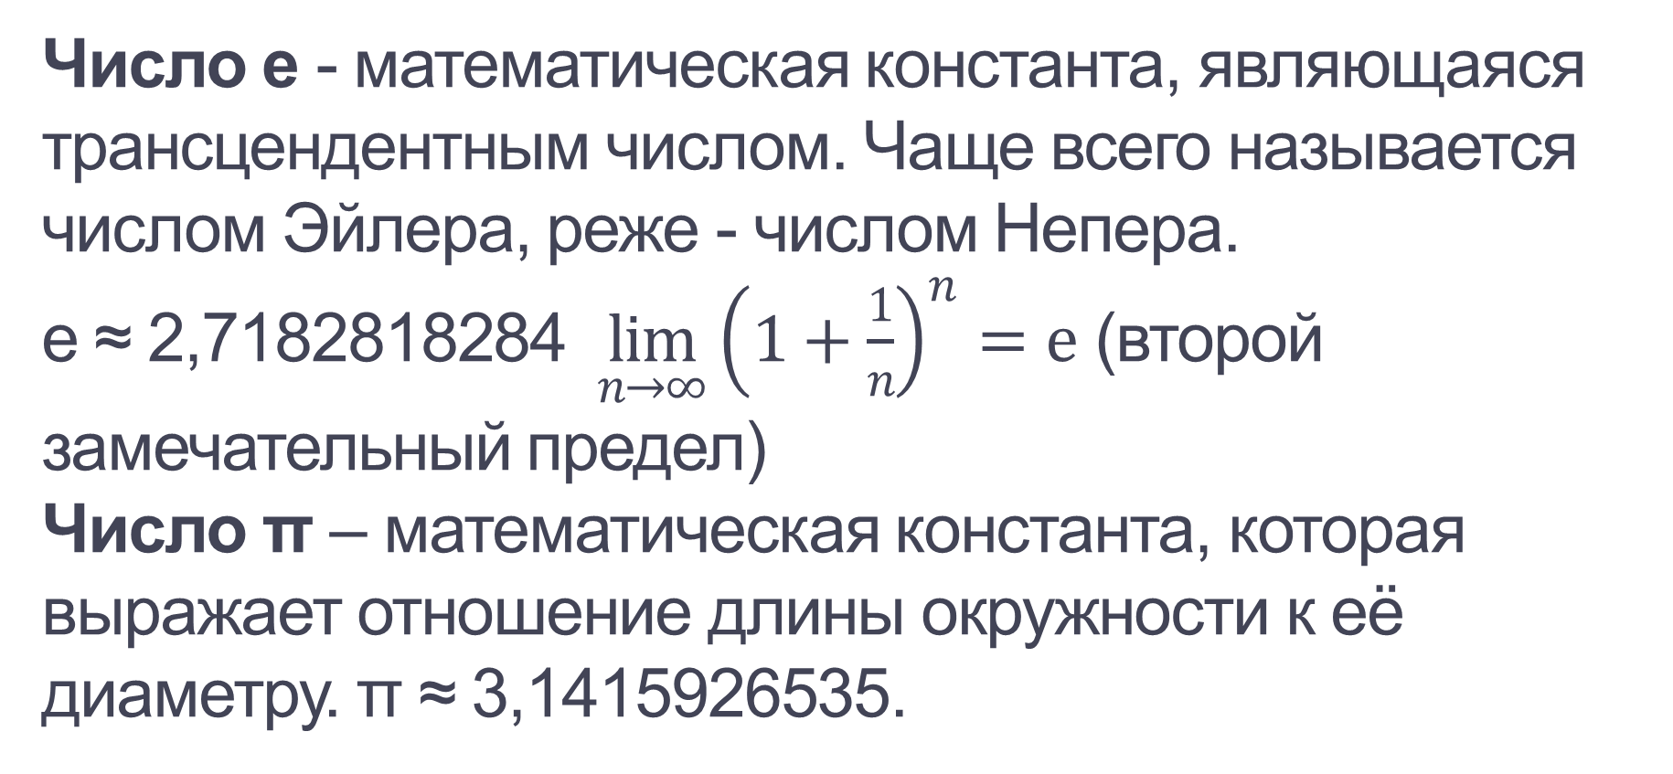
Число е - математическая константа, являющаяся трансцендентным числом. Чаще всего называется числом Эйлера, реже - числом Непера. е ≈ 2,7182818284 $\lim_{n→∞}{{\left(1+\frac{1}{n}\right)}^{n}}=е$ (второй замечательный предел)
Число π – математическая константа, которая выражает отношение длины окружности к её диаметру. π ≈ 3,1415926535.

Slide 26

Исследование музыкального произведения: песня В.Шаинского «Песенка об улыбке».

Slide 27
От улыбки хмурый день светлей,
От улыбки в небе радуга проснётся...
Поделись улыбкою своей,
И она к тебе не раз ещё вернётся.
53/652432/135/66672176/1567/176354/676/15766523/21

Slide 28
«Наука и искусство так же связаны между собой, как сердце и лёгкие...»
А.К.Толстой

